Slide 1
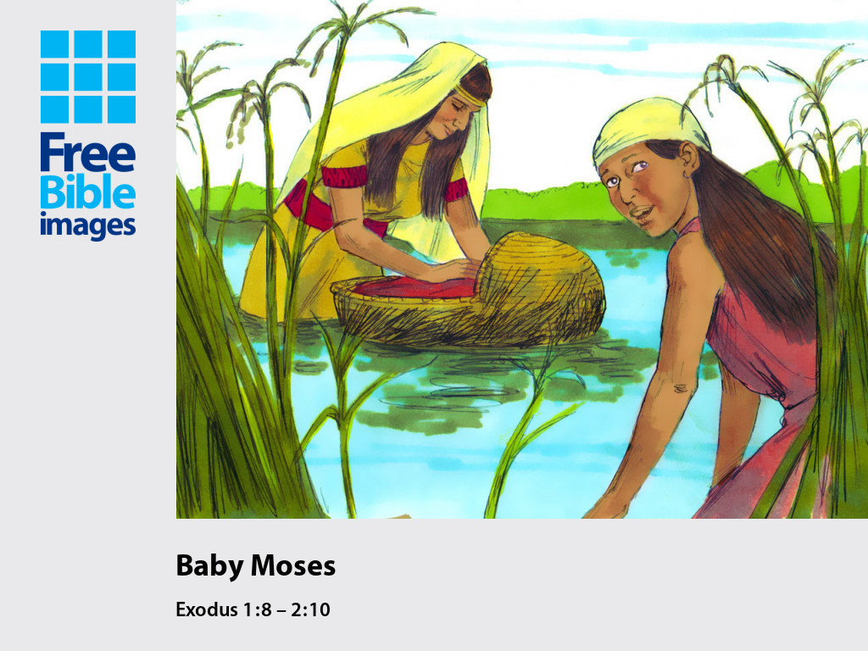
Mojsijevo rođenje
Izl 1,8-2,10
Notes:
Exodus 1 v 8-22 & 2 v 1-10

Slide 2
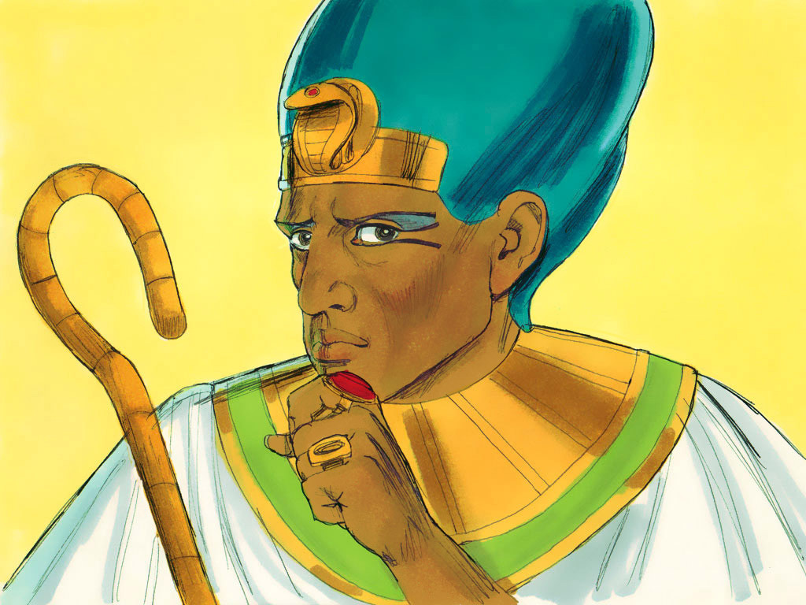
Notes:
Uto u Egiptu zavlada novi kralj koji nije poznavao Josipa.

Slide 3
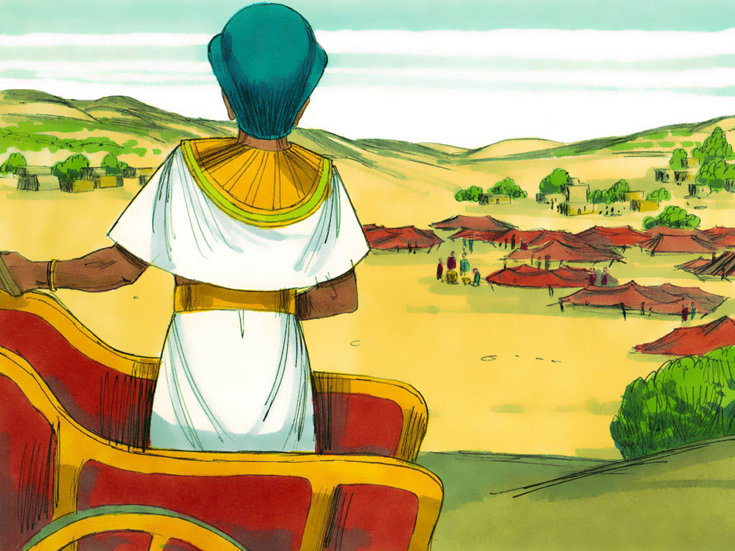
Notes:
I reče on svome puku:

Slide 4
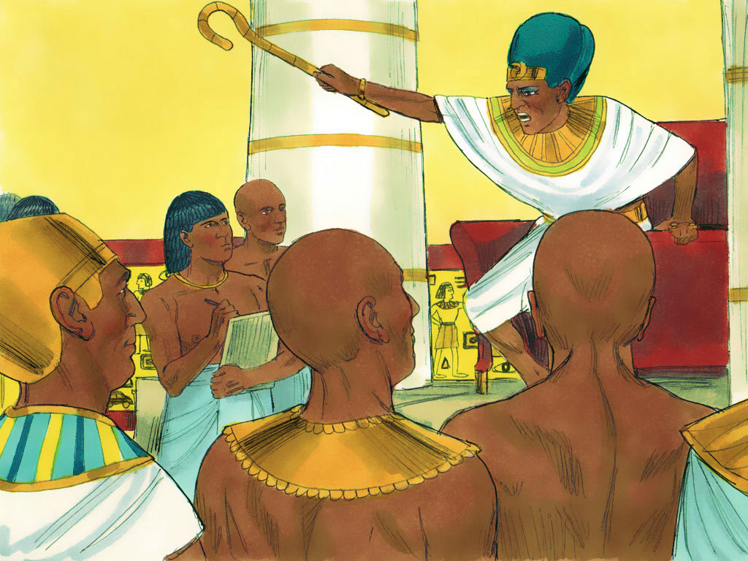
Notes:
»Eto, sinovi su Izraelovi postali narod brojan i moćniji od nas. Hajde, postupimo mudro s njima: spriječimo im porast, da se u slučaju rata ne pridruže našim neprijateljima, da ne udare na nas i napokon ne odu iz zemlje.«

Slide 5
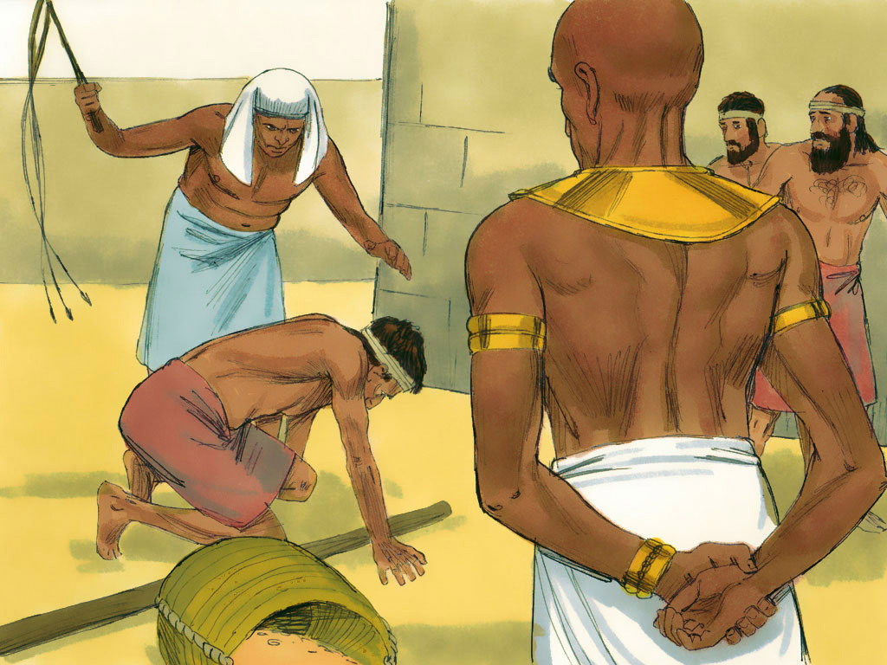
Notes:
I postaviše nad njima nadglednike da ih tlače teškim radovima.

Slide 6
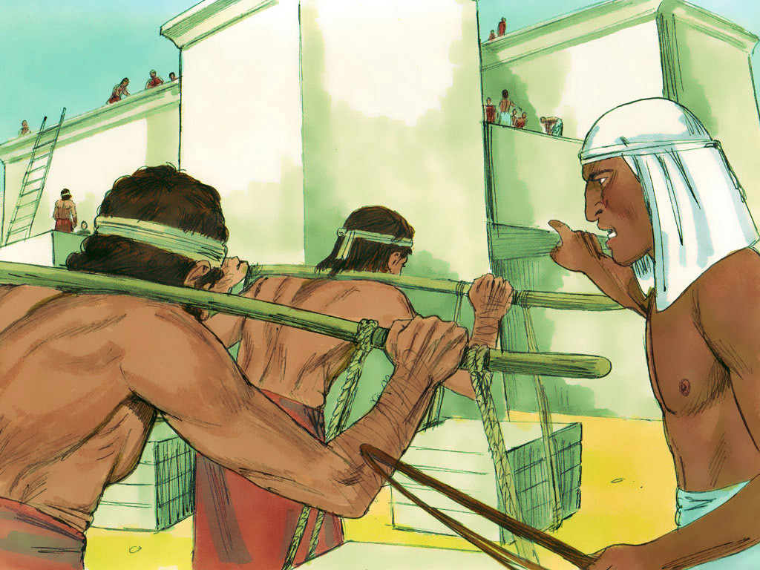
Notes:
Tako su faraonu sagradili gradove-skladišta: Pitom i Ramses.

Slide 7
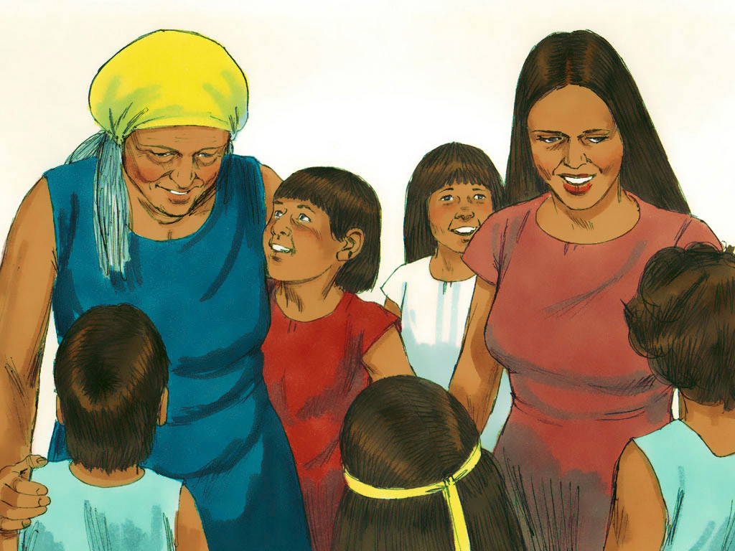
Notes:
Ali što su ih više tlačili, oni se još više množili, napredovali i širili se, tako da su Egipćani strahovali od Izraelaca.

Slide 8
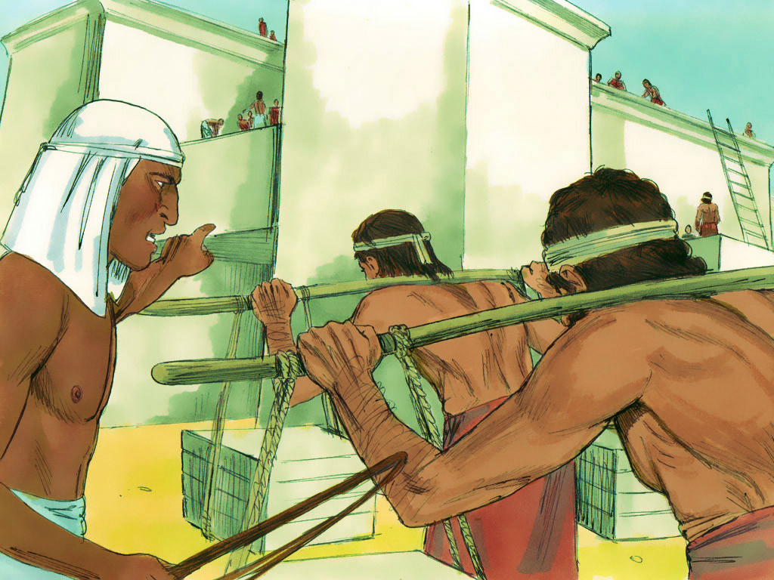
Notes:
I Egipćani se okrutno obore na Izraelce. Ogorčavali su im život teškim radovima: pravljenjem meljte i opeke, različitim poljskim poslovima i svakovrsnim naporima koje im nemilosrdno nametahu.

Slide 9
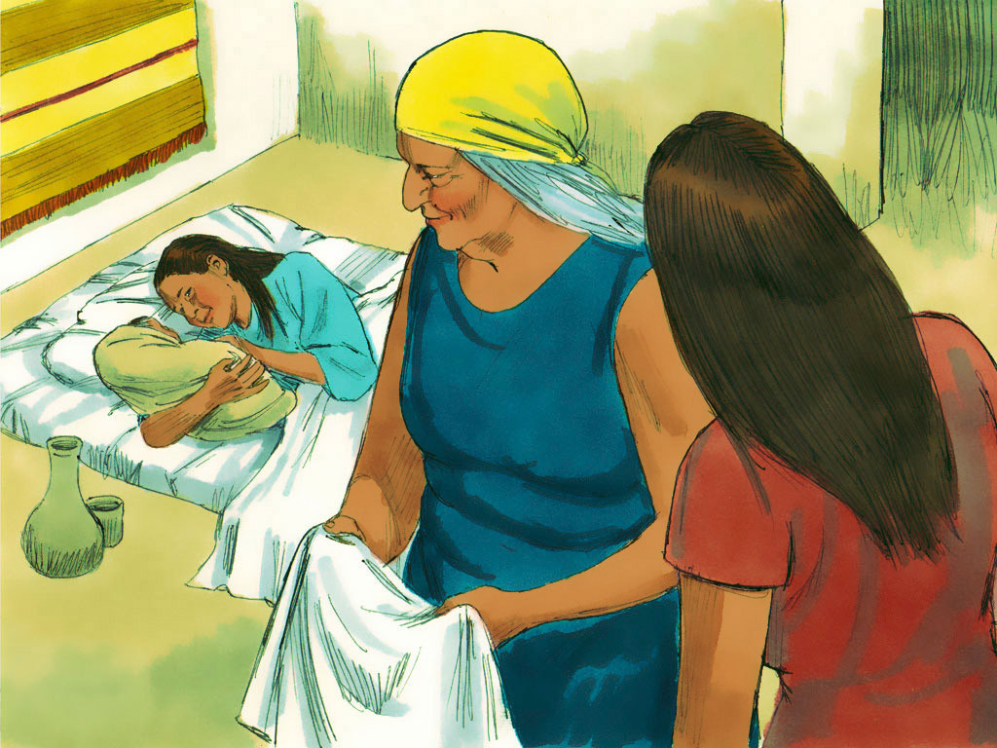
Notes:
Egipatski se kralj obrati i na hebrejske babice, od kojih jednoj bijaše ime Šifra, a drugoj Pua, pa im naredi:

Slide 10
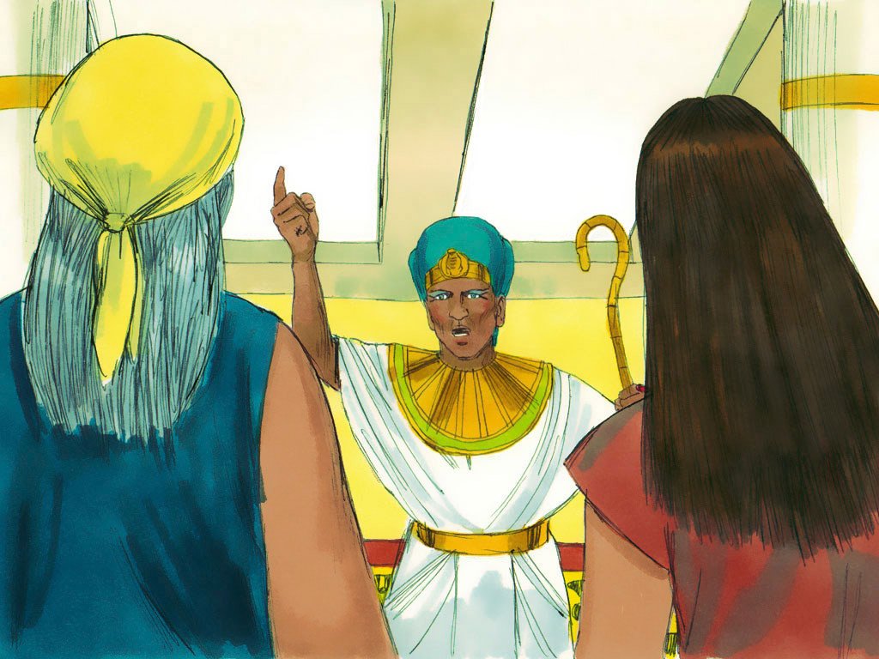
Notes:
»Kad u porodu pomažete Hebrejkama, dobro pogledajte: ako je muško dijete, ubijte ga; ako je žensko, neka živi.«

Slide 11
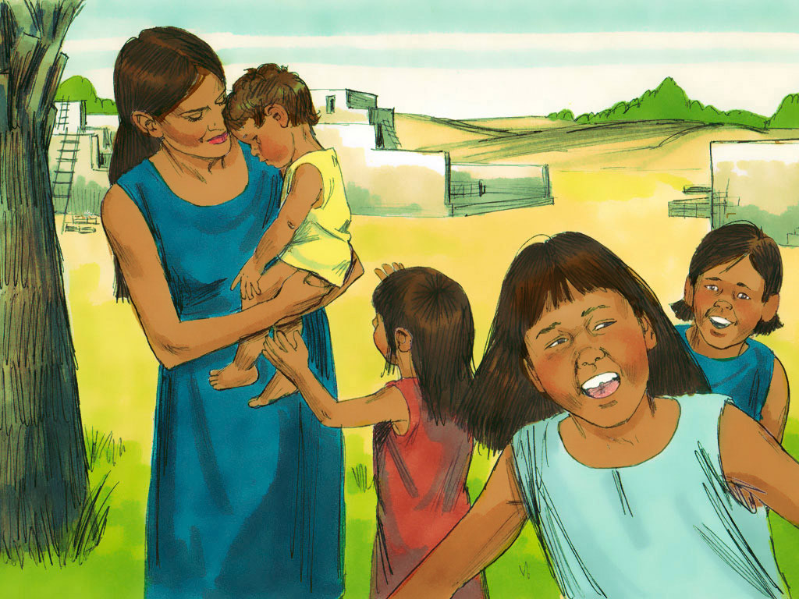
Notes:
Ali su se babice bojale Boga i nisu činile kako im je naredio egipatski kralj, nego su ostavljale na životu mušku djecu.

Slide 12
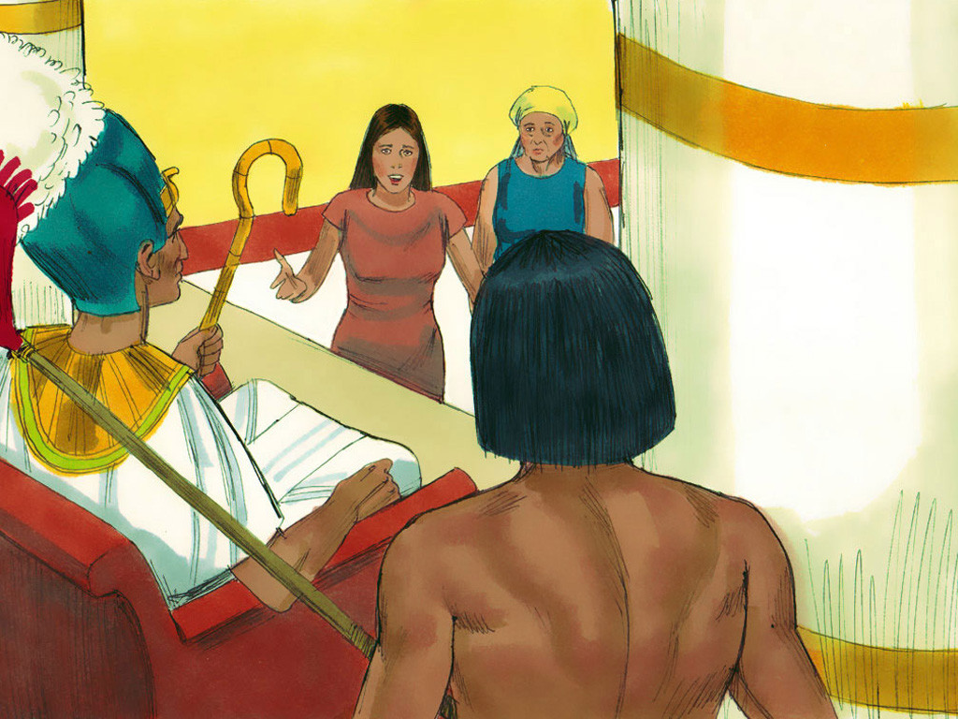
Notes:
Stoga egipatski kralj pozove babice pa im rekne: »Zašto ste tako radile i na životu ostavljale mušku djecu?« Nato babice odgovore faraonu: »Hebrejke nisu kao egipatske žene. One su životne. Prije nego babica dođe k njima, one već rode.« Bog je to babicama za dobro primio. Narod se množio i silno porastao. A kako su se babice bojale Boga, on ih obdari potomstvom.

Slide 13
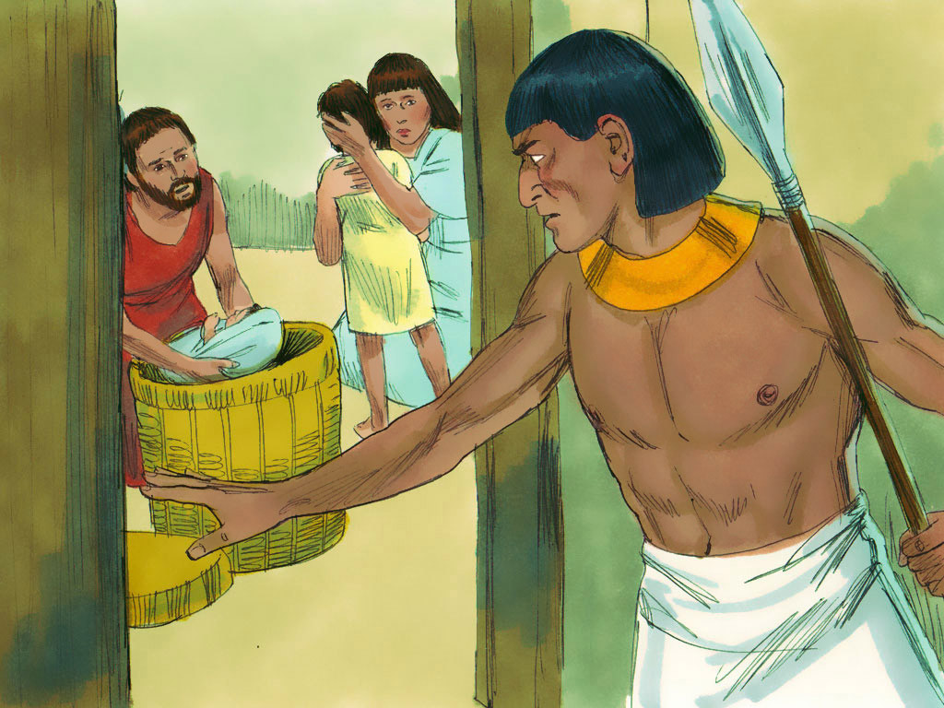
Notes:
Onda faraon izda naredbu svemu svome narodu: »Svako muško dijete koje se rodi Hebrejima bacite u Rijeku! Na životu ostavite samo žensku djecu.«

Slide 14
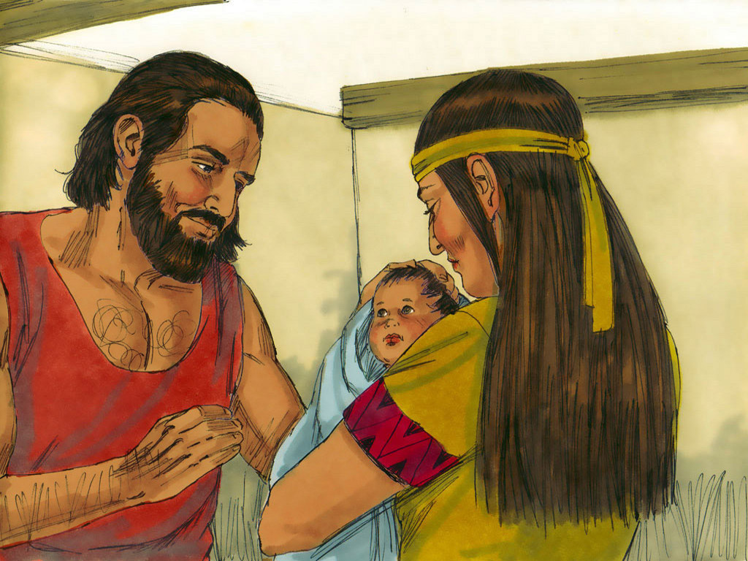
Notes:
Neki čovjek od Levijeva koljena ode i oženi se djevojkom Levijkom. Žena zače i rodi sina. Vidjevši kako je krasan, krila ga je tri mjeseca.

Slide 15
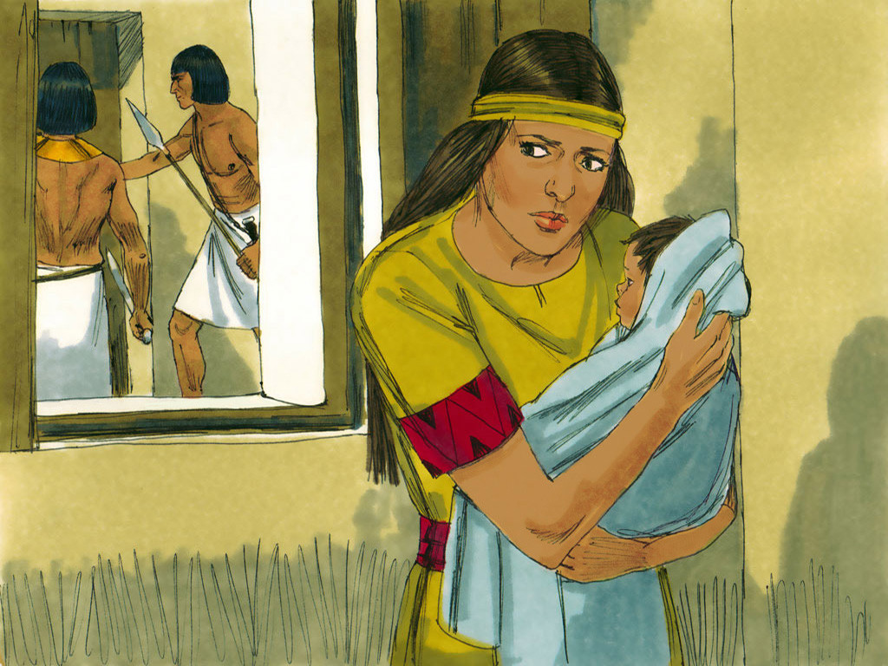
Notes:
Kad ga nije mogla više sakrivati,

Slide 16
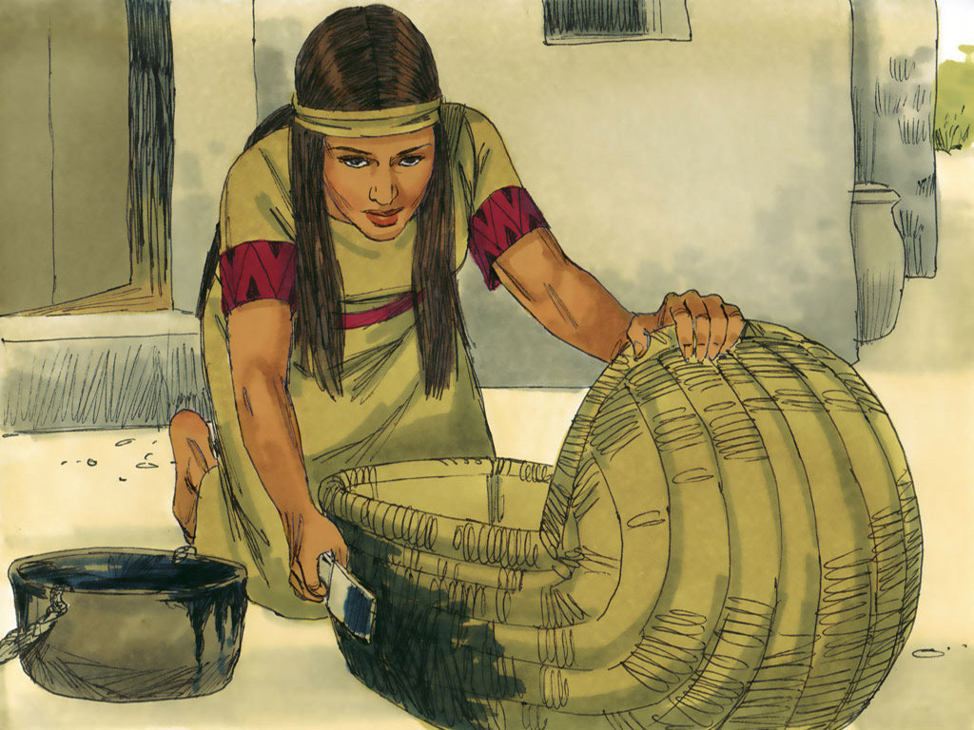
Notes:
nabavi košaricu od papirusove trstike, oblijepi je smolom i paklinom

Slide 17
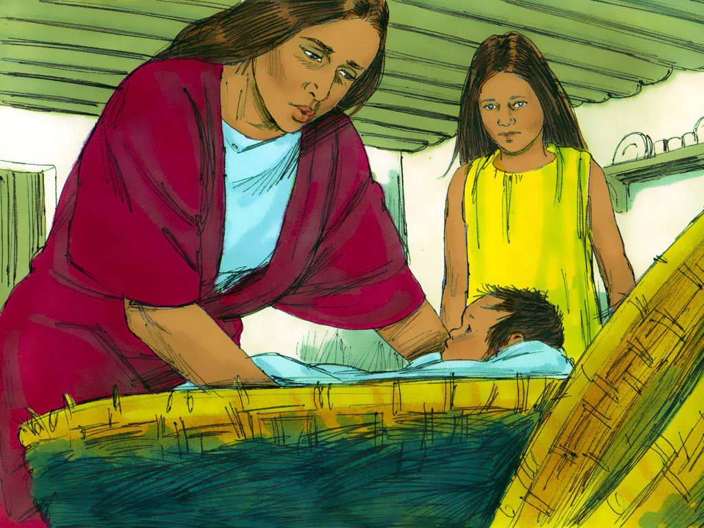
Notes:
u nju stavi dijete i položi ga u trstiku na obali Rijeke.

Slide 18
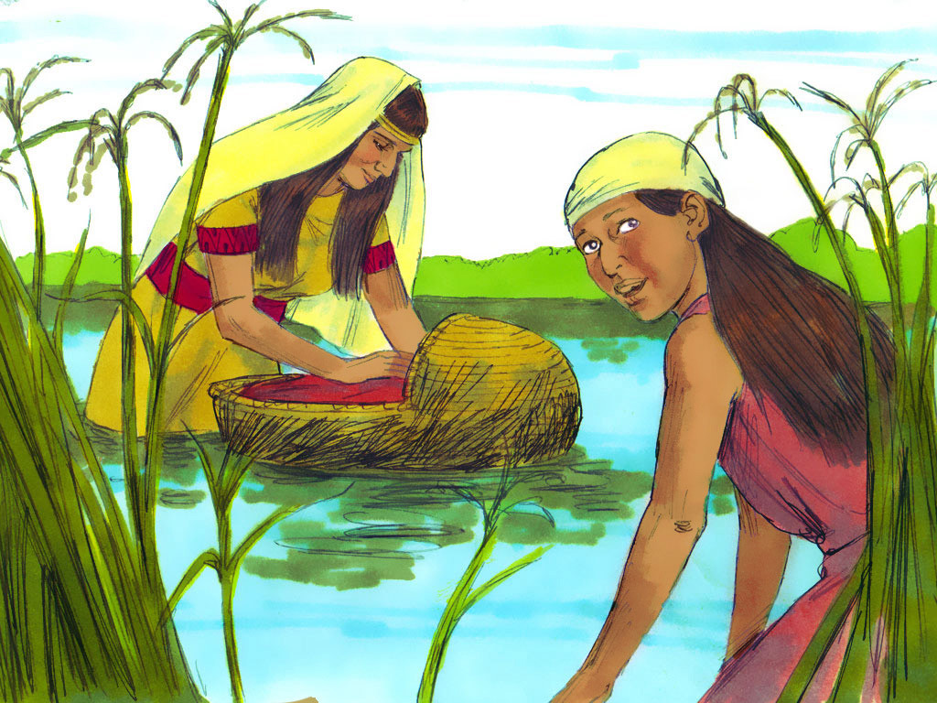
Notes:
Njegova sestra stane podalje da vidi što će s njime biti.

Slide 19
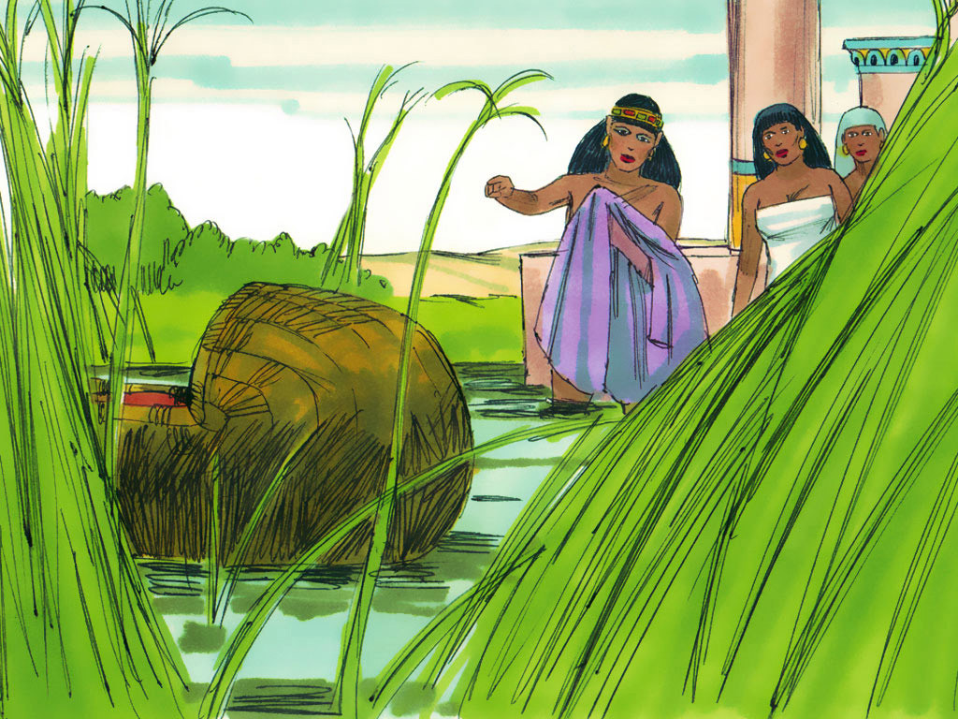
Notes:
Faraonova kći siđe k Rijeci da se kupa, dok su njezine sluškinje šetale uz obalu Rijeke. Opazi ona košaricu u trstici, pa pošalje sluškinju da je donese.

Slide 20
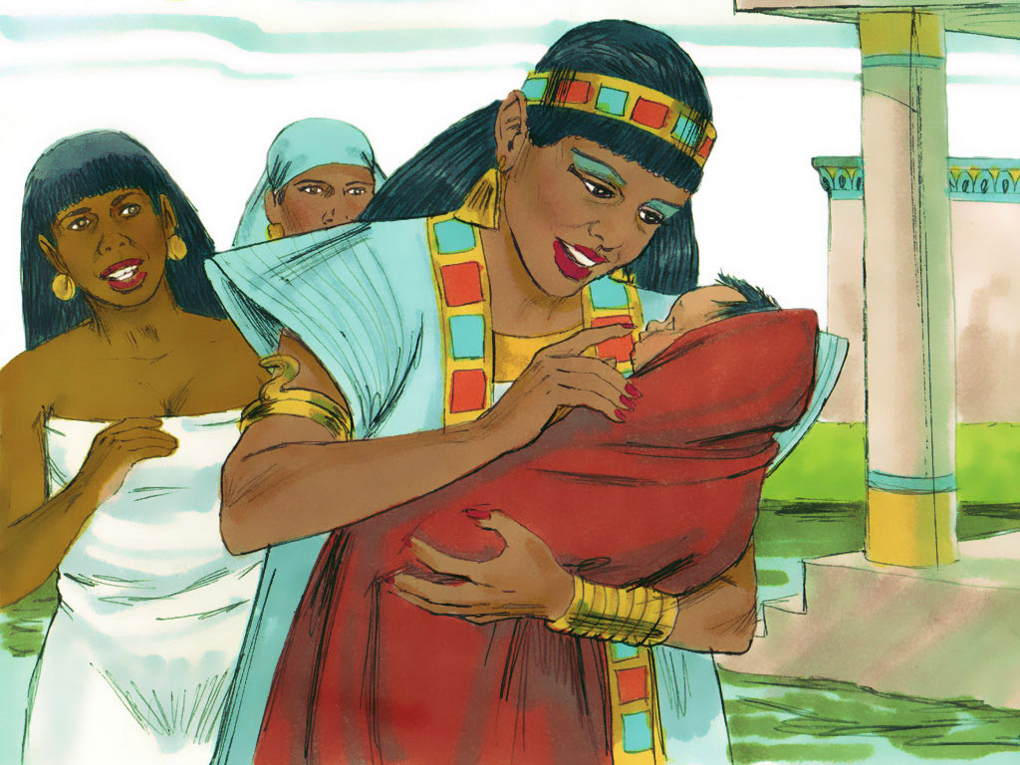
Notes:
Otvori je i pogleda, a to u njoj dijete! Muško čedo. Plakalo je. Njoj se sažali na nj. »Bit će to hebrejsko dijete«, reče.

Slide 21
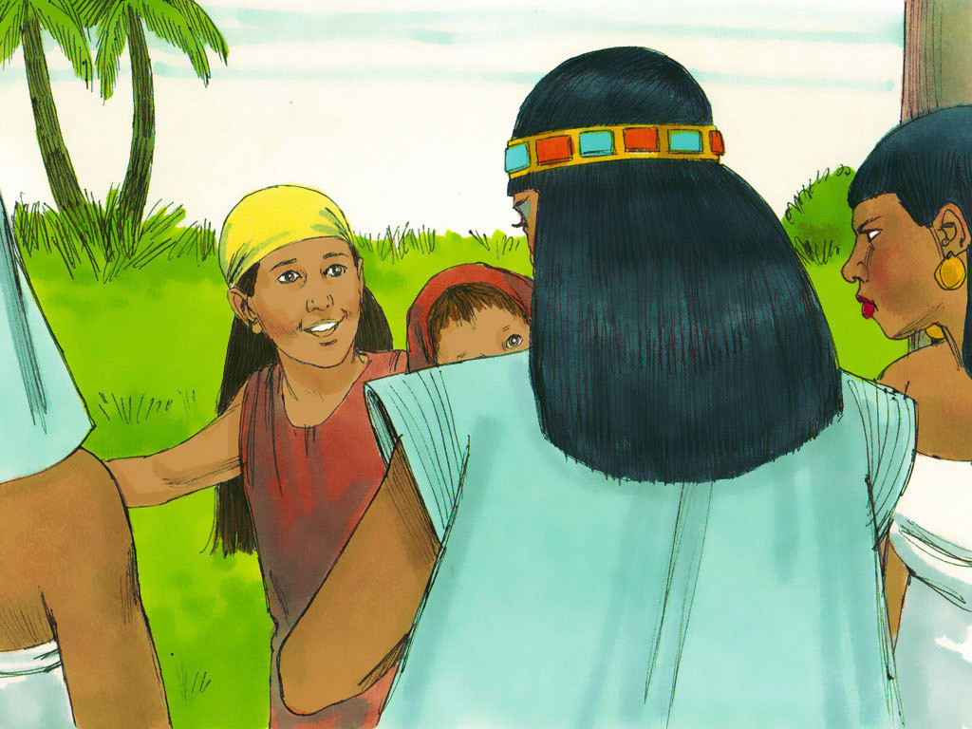
Notes:
Onda njegova sestra rekne faraonovoj kćeri: »Hoćeš li da ti potražim dojilju među Hebrejkama da ti dijete doji?«
»Idi!« – odgovori joj faraonova kći.

Slide 22
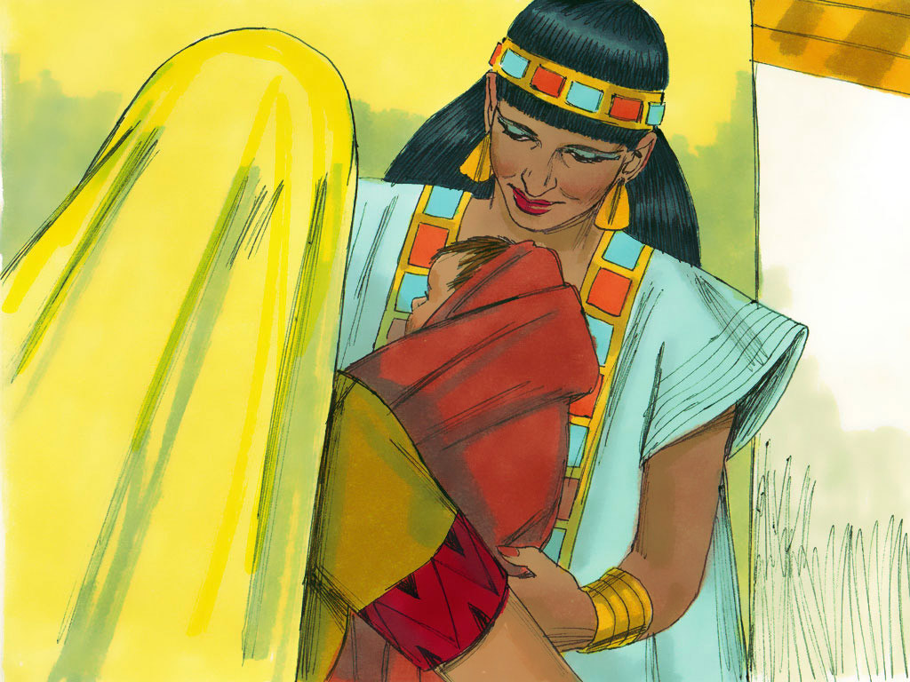
Notes:
Tako djevojka ode i pozove djetetovu majku. 9 »Uzmi ovo dijete«, rekne joj faraonova kći, »i odgoji mi ga, a ja ću te plaćati.«

Slide 23
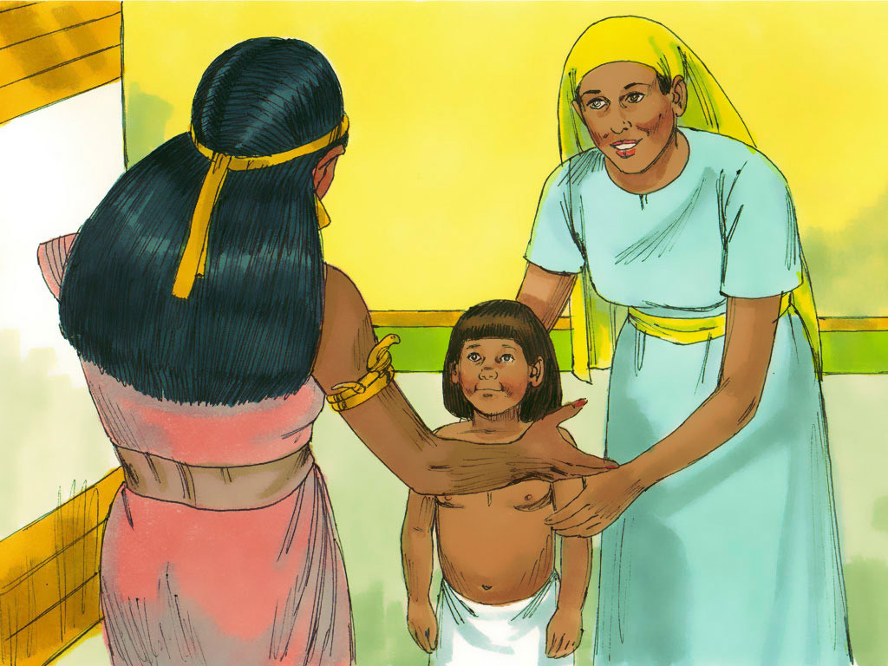
Notes:
Tako žena uzme dijete i othrani ga. Kad je dijete odraslo, ona ga odvede faraonovoj kćeri, koja ga posini.

Slide 24
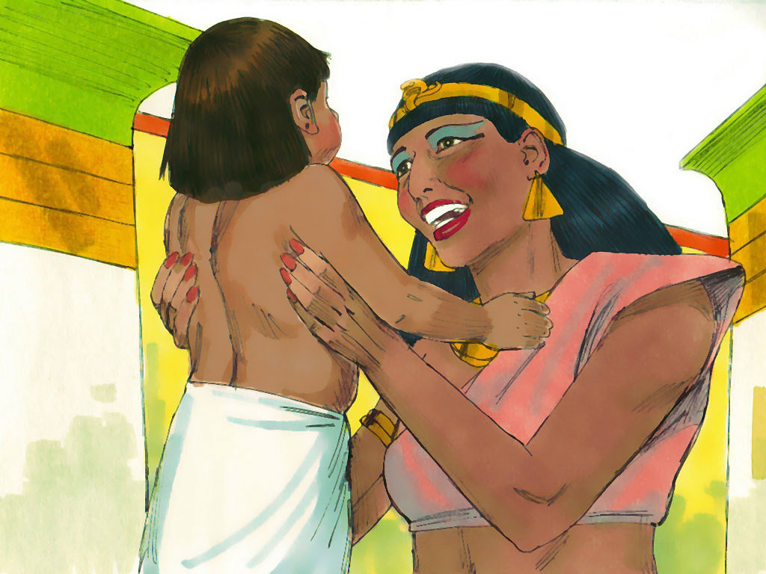
Notes:
Nadjene mu ime Mojsije, »jer sam ga«, reče, »iz vode izvadila«.

